Slide 1
“MINI ŚPIEWNICZEK PIEŚNI PATRIOTYCZNYCH DAWNYCH I WSPÓŁCZESNYCH”

Slide 2
DUCH W NARODZIE NIE ZGINĄŁ NIGDY…...
PIEŚNI PATRIOTYCZNE TO LUSTRO DZIEJÓW NARODU, W KTÓRYM ODBITE SĄ NAJWAŻNIEJSZE MOMENTY W HISTORII PAŃSTWA.
PIEŚNI TE POWSTAWAŁY W RÓŻNYCH OKRESACH HISTORII POLSKI. PODTRZYMYWAŁY WIARĘ W WALCZĄCYCH W ODZYSKANIE WOLNOŚCI I ZAGRZEWAŁY DO WALKI.

Slide 3
“ 11 LISTOPADA” - współczesna pieśń patriotyczna
ŻYJEMY W WOLNYM KRAJU I RZADKO ZASTANAWIAMY SIĘ, CZYM JEST NIEPODLEGŁOŚĆ. POSŁUCHAJMY WSPÓŁCZESNEJ PIEŚNI, ZNAJDZIEMY W NIEJ ODPOWIEDŹ NA TO PYTANIE.

Slide 4
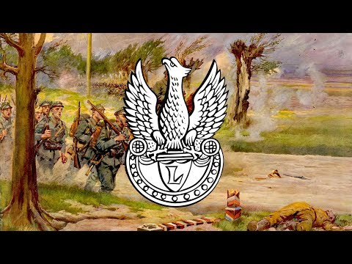
“PIERWSZA BRYGADA”- PIEŚŃ LEGIONOWA
TO PIEŚŃ LEGIONOWA, KTÓRĄ BARDZO LUBIŁ MARSZAŁEK JÓZEF PIŁSUDSKI. CZĘSTO JĄ NUCIŁ “CHOĆ GŁOSU NIE MIAŁ ZA GROSZ”...

Slide 5
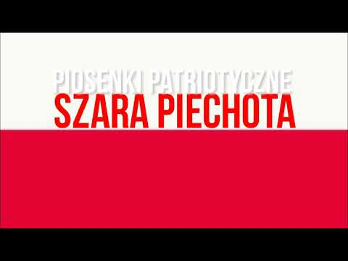
“PIECHOTA”- PIEŚŃ LEGIONOWA
MARSZOWY CHARAKTER MA RÓWNIEŻ TA POPULARNA PIEŚŃ LEGIONOWA
Główny motyw tekstu ("szara piechota") nawiązuje do umundurowania Legionów.
Po raz pierwszy "Piechota" została wydana w wojskowym śpiewniku ks. Bronisława Nowyka z 1929 r. Pieśń ta była bardzo popularna w czasie II wojny światowej i doczekała się wielu wersji związanych z różnymi polskimi formacjami.

Slide 6
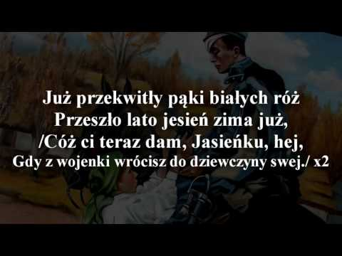
“BIAŁE RÓŻE”
PIEŚNI WOJENNE NIE ZAWSZE MAJĄ ŻYWY I MARSZOWY CHARAKTER. DO SPOKOJNYCH, SKŁANIAJĄCYCH DO ZADUMY I REFLEKSJI NALEŻY PRZEPIĘKNA PIEŚŃ “BIAŁE RÓŻE”.

Slide 7
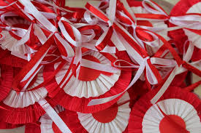
ZAŚPIEWAJ DLA NIEPODLEGŁEJ
DZIĘKUJEMY ZA UWAGĘ I ZAPRASZAMY DO WSPÓLNEGO ŚPIEWANIA

